Slide 1
Mesorregião Metropolitana de São Paulo
Estado, Cidadania e Políticas de Saúde
Mapas temáticos

Slide 2
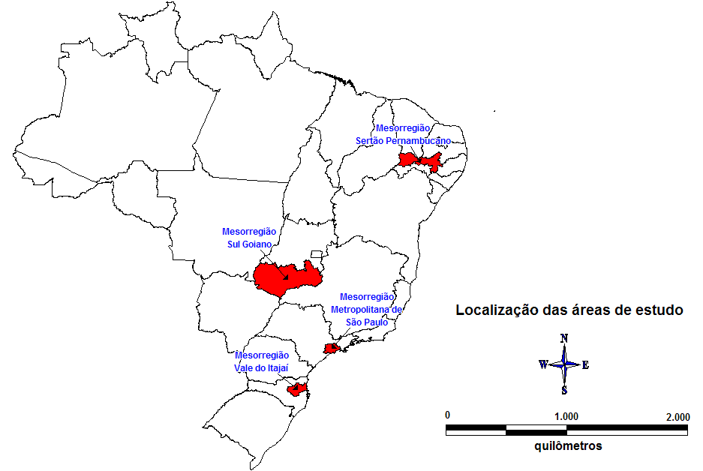

Estado, Cidadania e Políticas de Saúde

Slide 3
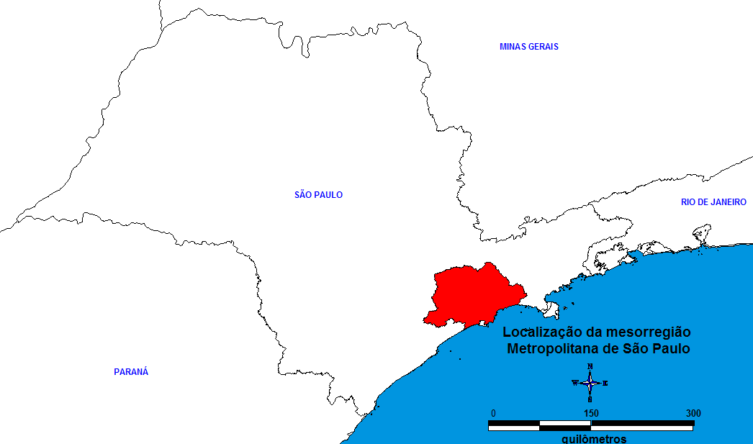
Estado, Cidadania e Políticas de Saúde

Slide 4
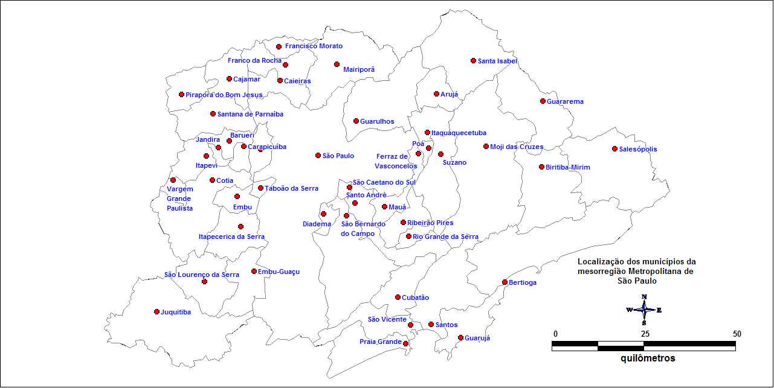
Estado, Cidadania e Políticas de Saúde

Slide 5
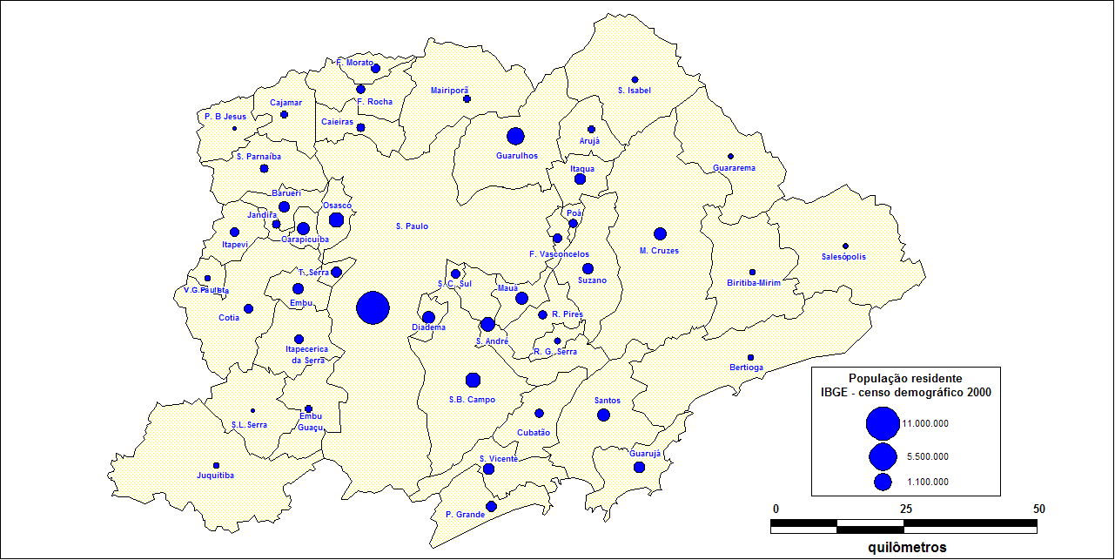
Estado, Cidadania e Políticas de Saúde

Slide 6
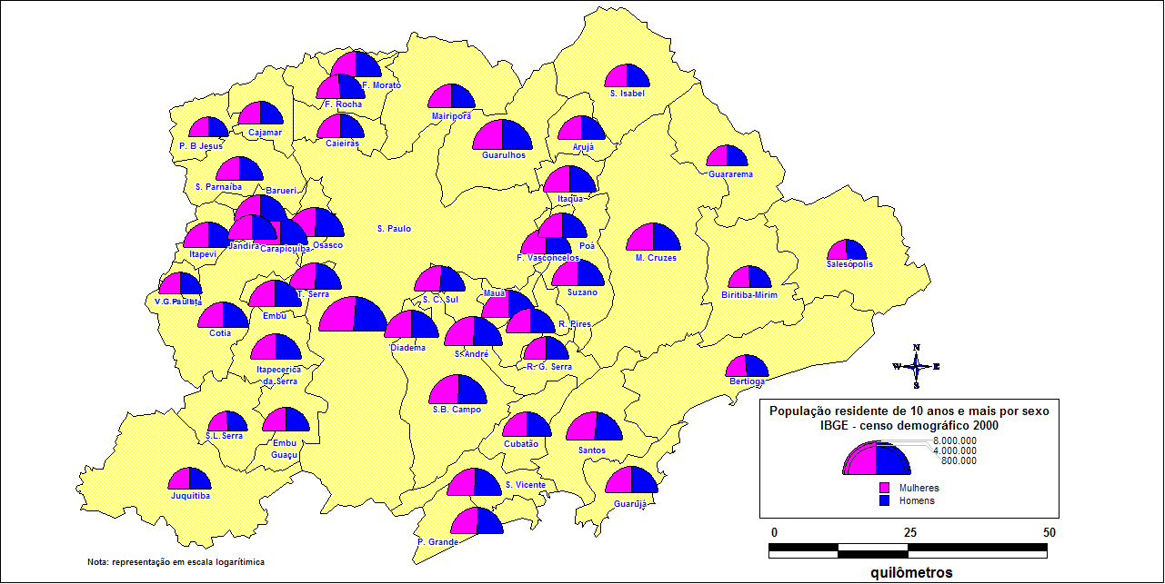
Estado, Cidadania e Políticas de Saúde

Slide 7
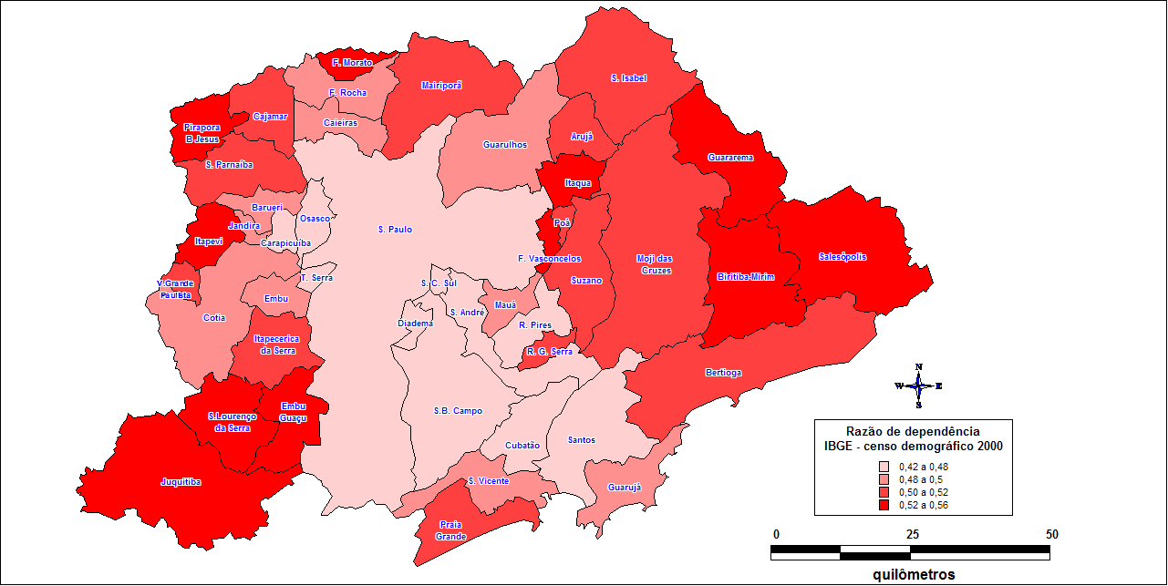
Estado, Cidadania e Políticas de Saúde

Slide 8
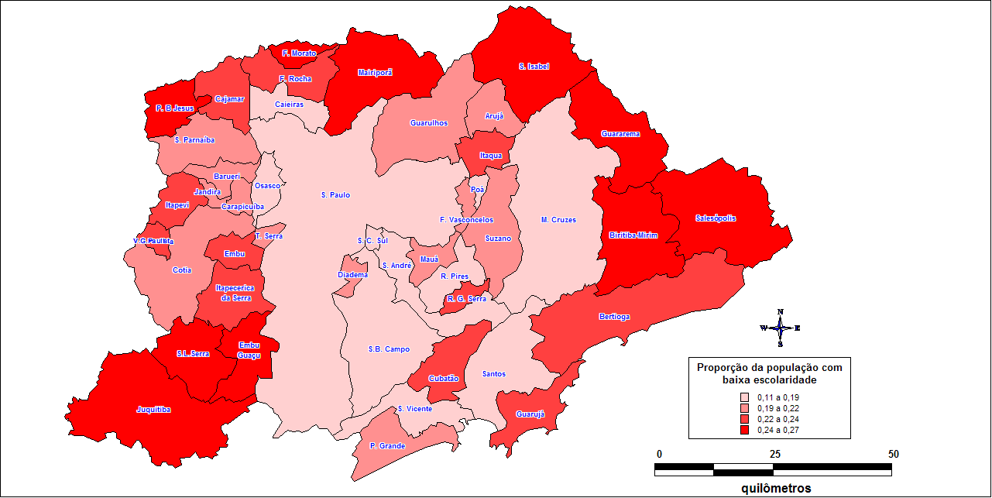
Estado, Cidadania e Políticas de Saúde

Slide 9
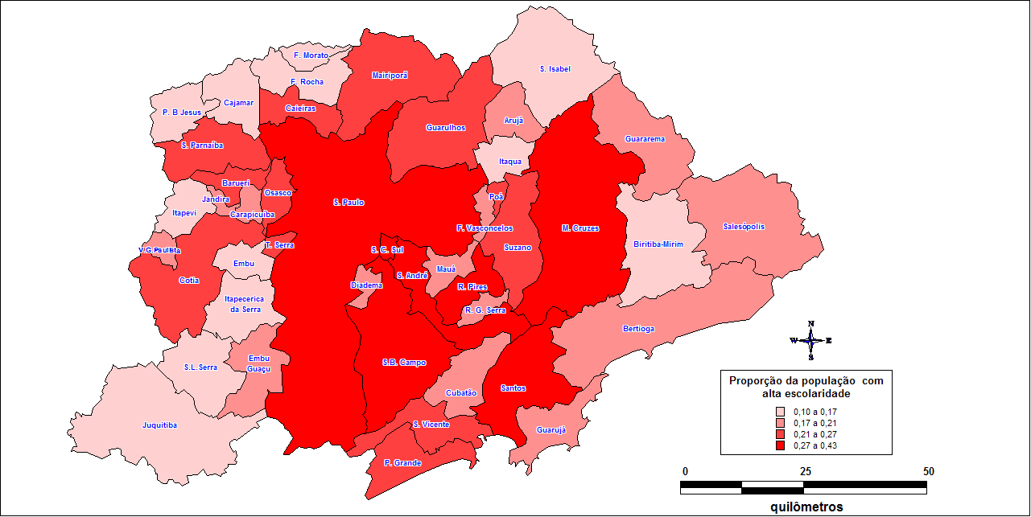
Estado, Cidadania e Políticas de Saúde

Slide 10
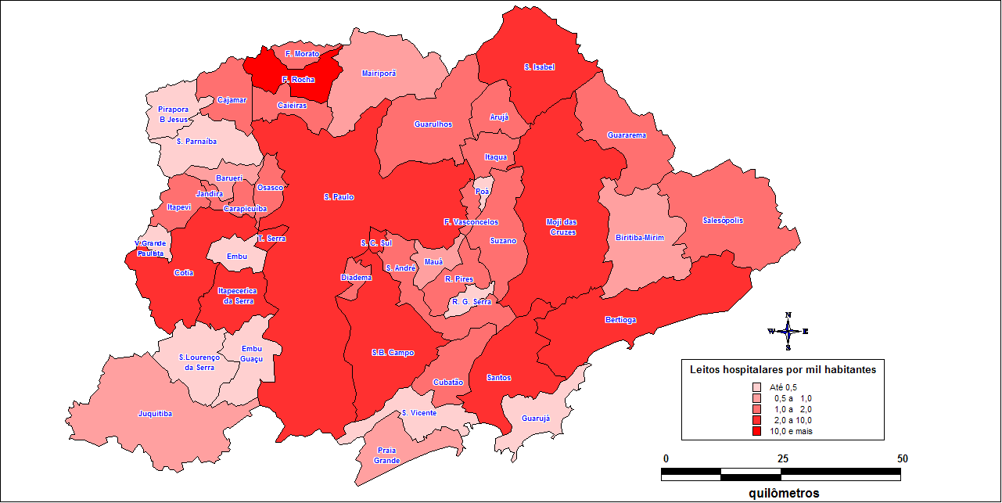
Estado, Cidadania e Políticas de Saúde

Slide 11
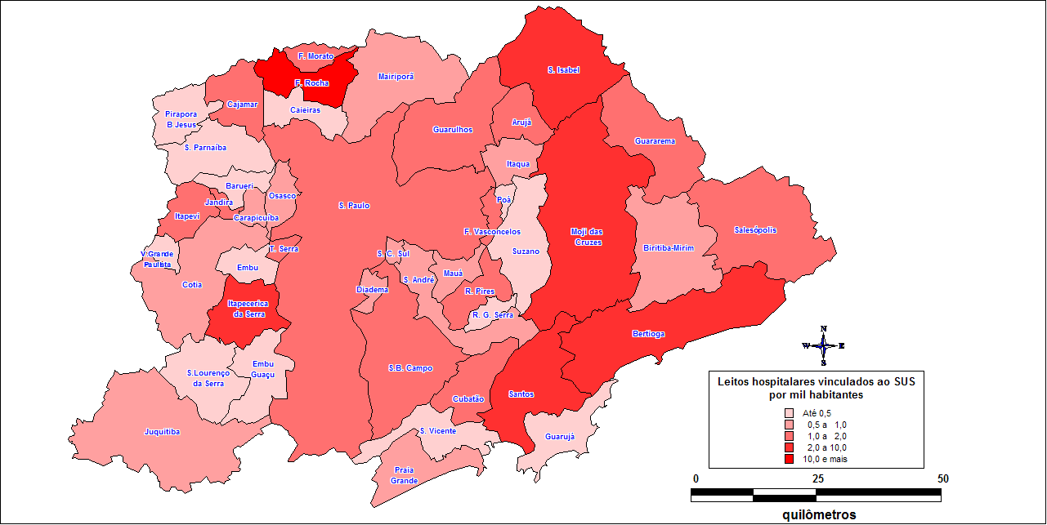
Estado, Cidadania e Políticas de Saúde

Slide 12
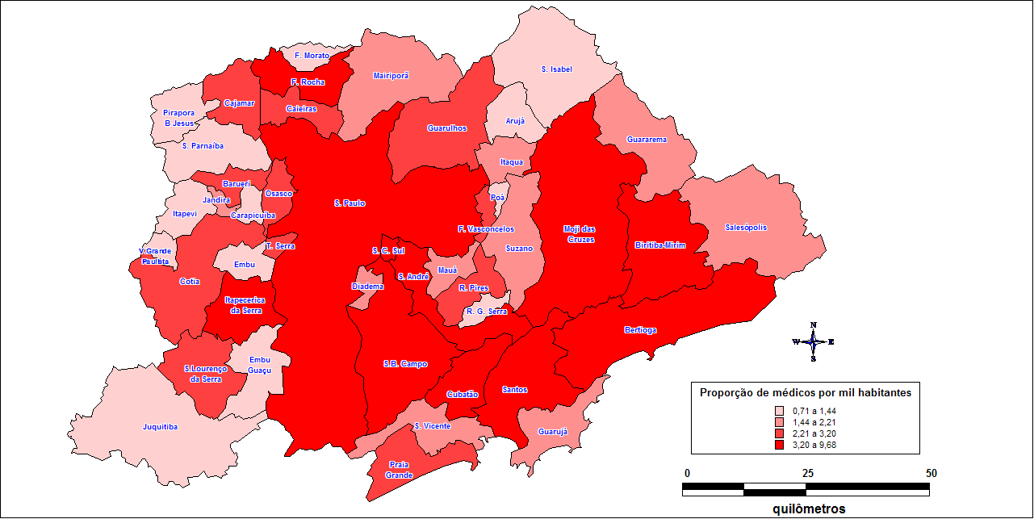
Estado, Cidadania e Políticas de Saúde

Slide 13
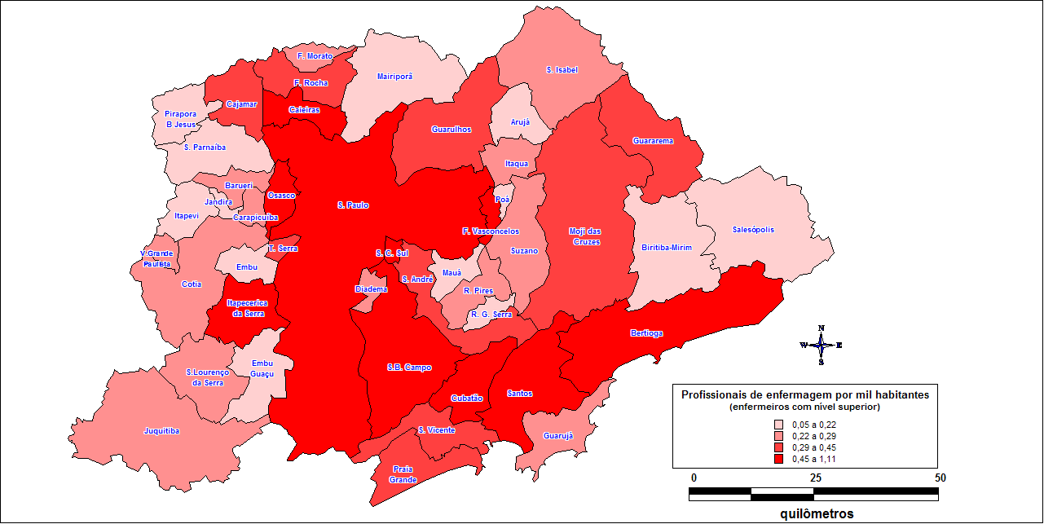
Estado, Cidadania e Políticas de Saúde

Slide 14
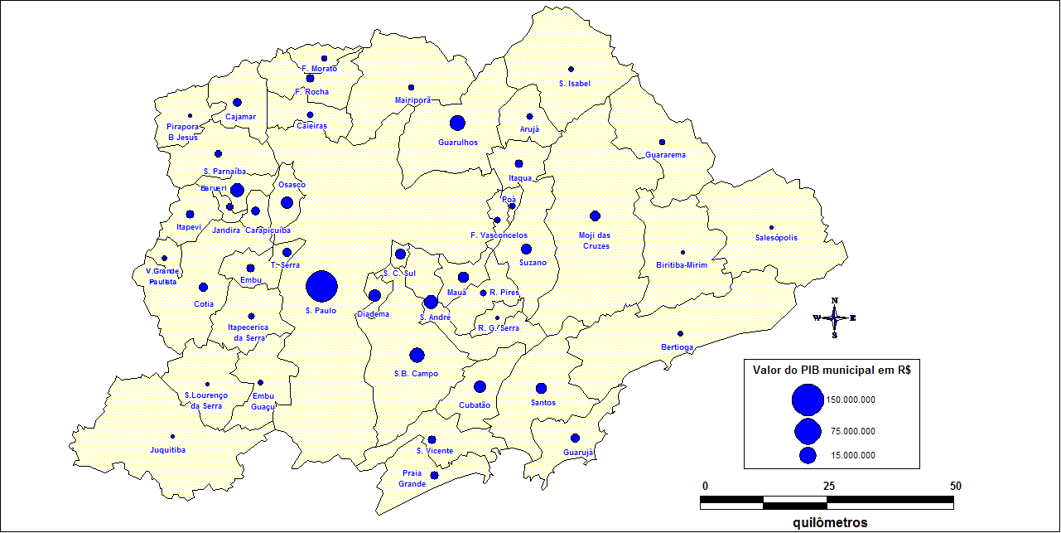
Estado, Cidadania e Políticas de Saúde

Slide 15
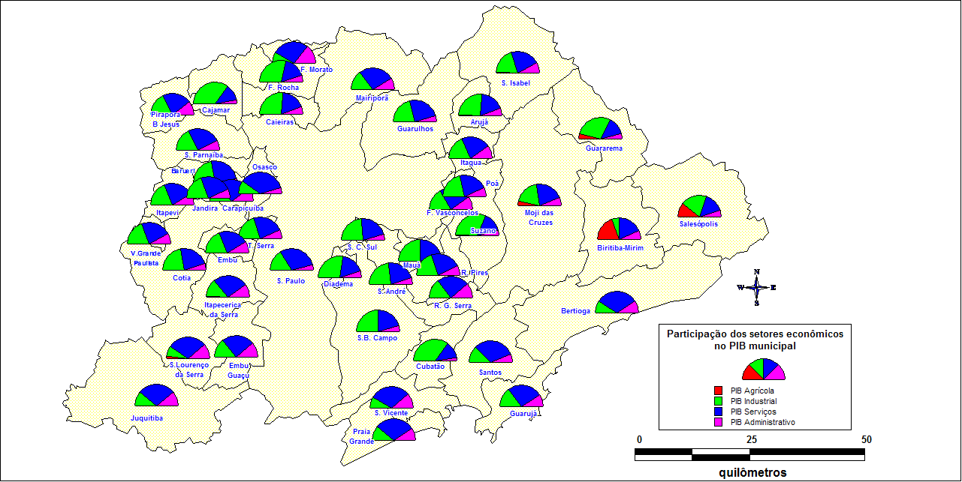
Estado, Cidadania e Políticas de Saúde

Slide 16
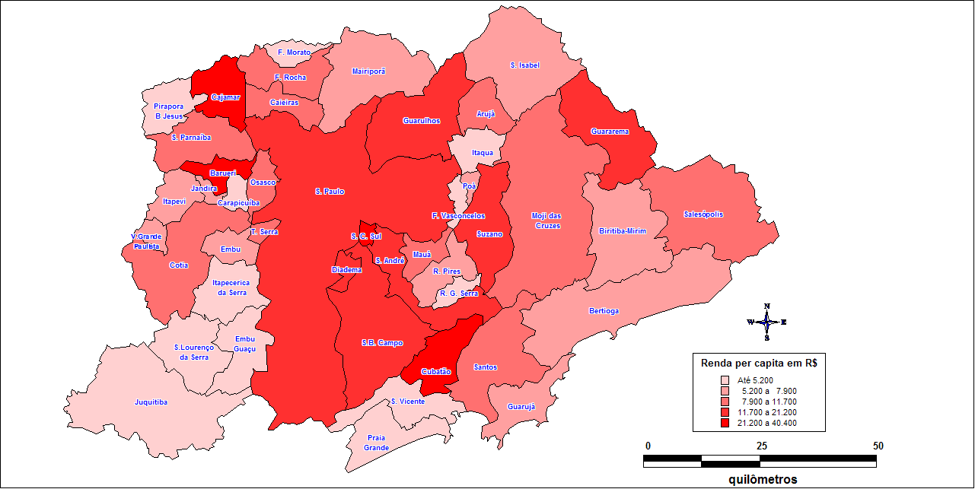
Estado, Cidadania e Políticas de Saúde

Slide 17
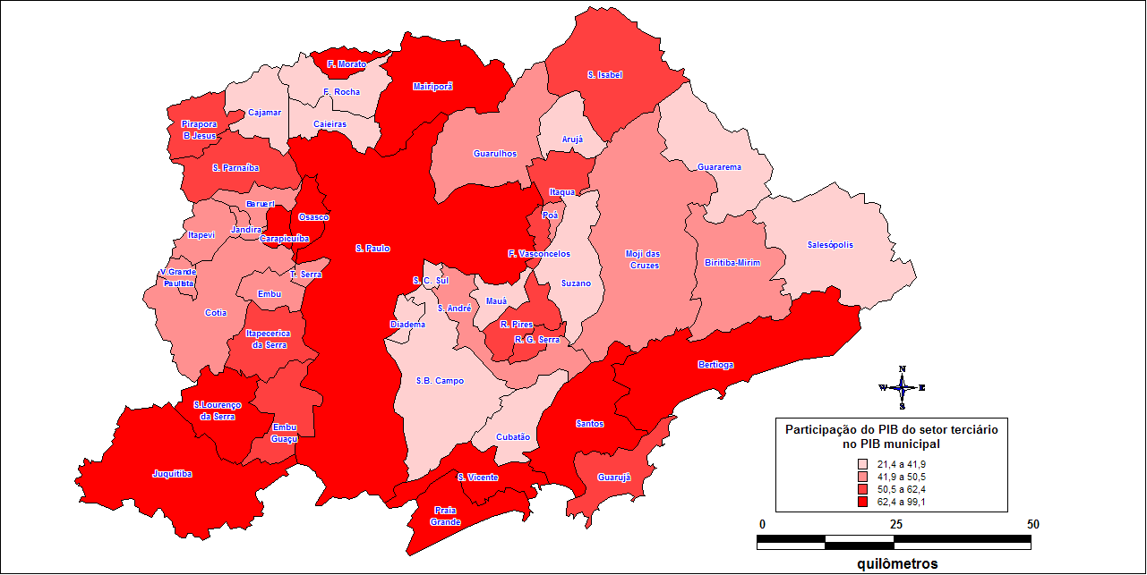
Estado, Cidadania e Políticas de Saúde

Slide 18
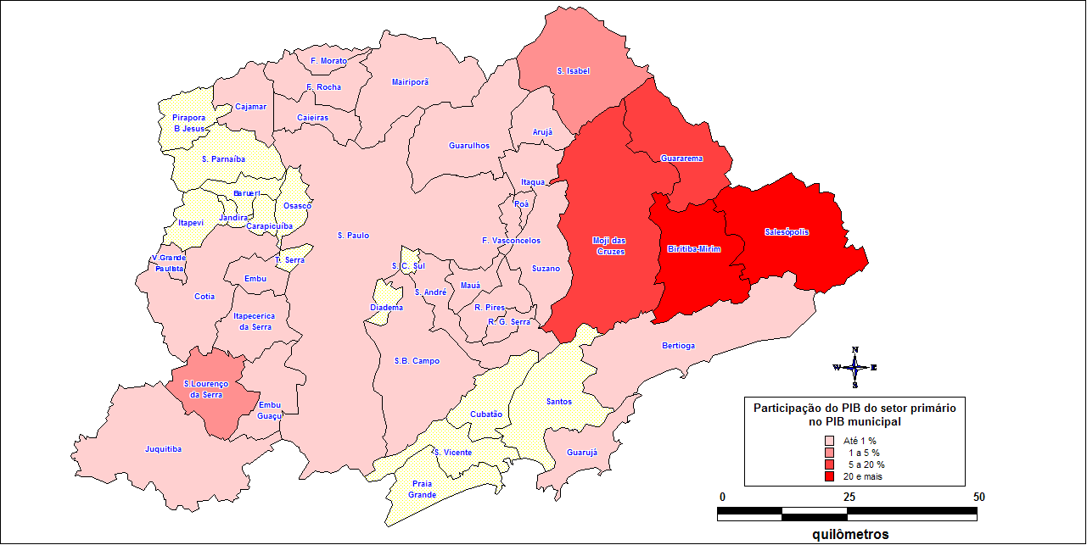
Estado, Cidadania e Políticas de Saúde

Slide 19
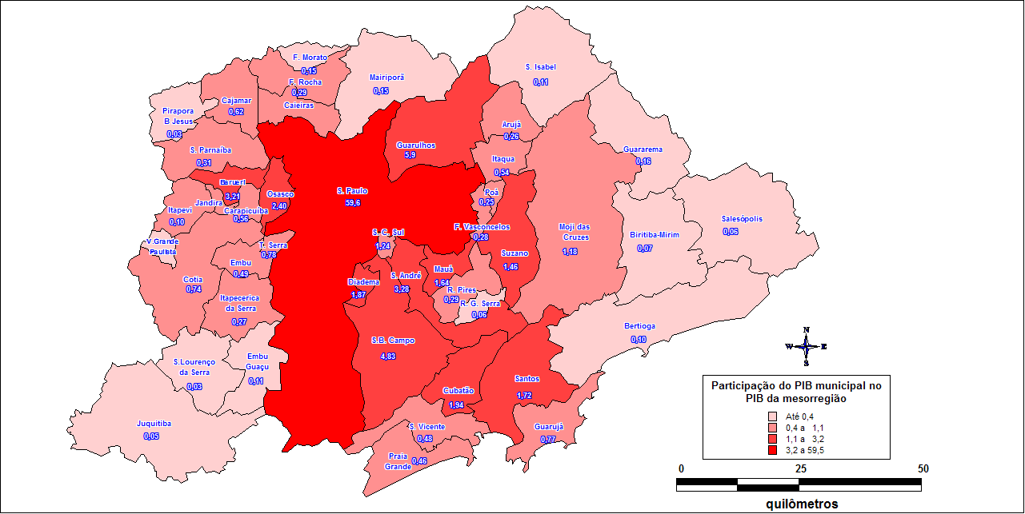
Estado, Cidadania e Políticas de Saúde

Slide 20
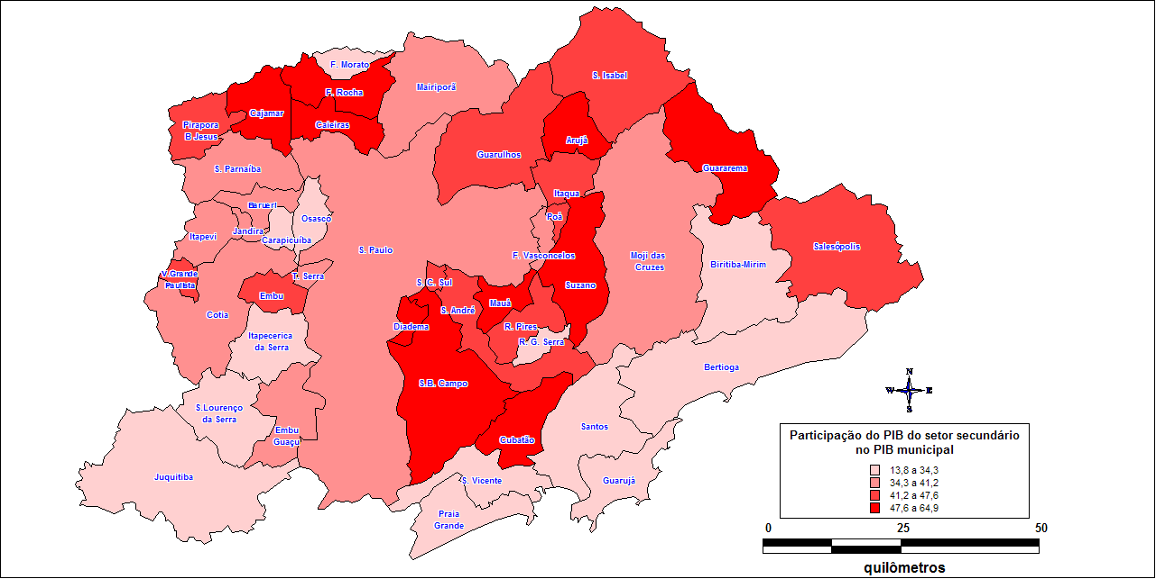
Estado, Cidadania e Políticas de Saúde

Slide 21
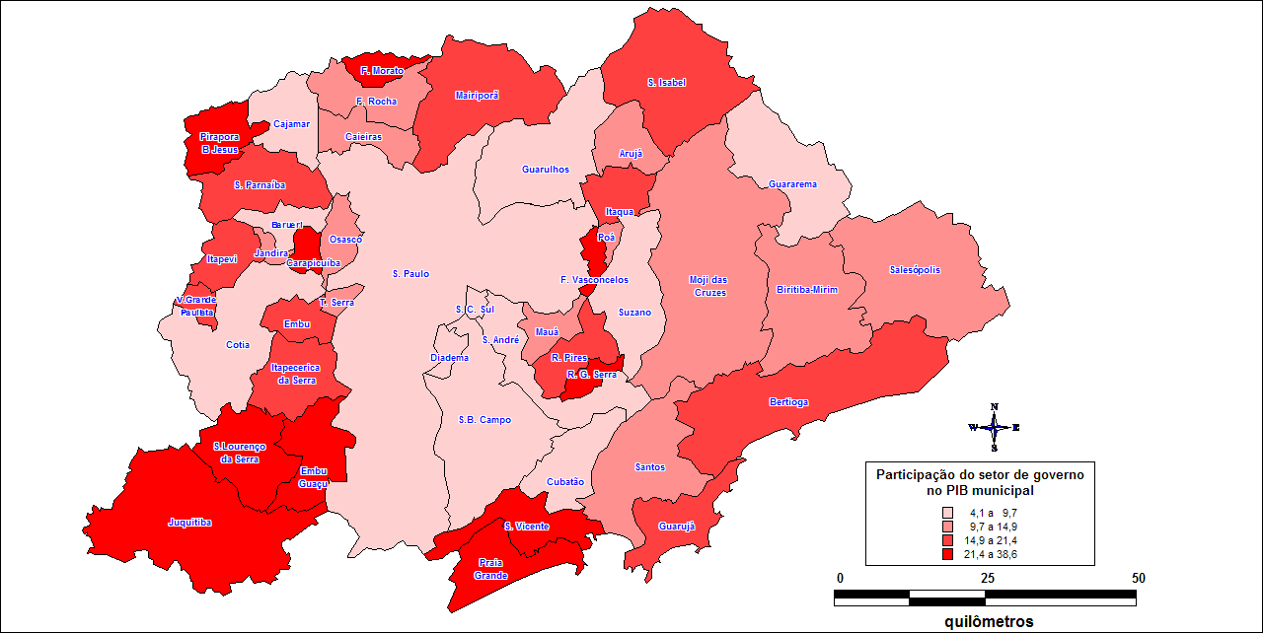
Estado, Cidadania e Políticas de Saúde

Slide 22
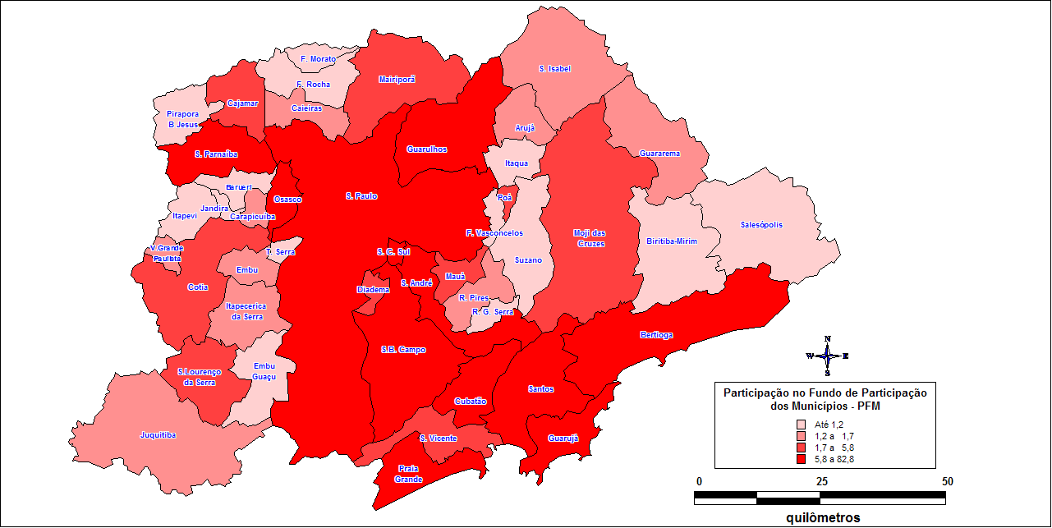
Estado, Cidadania e Políticas de Saúde

Slide 23
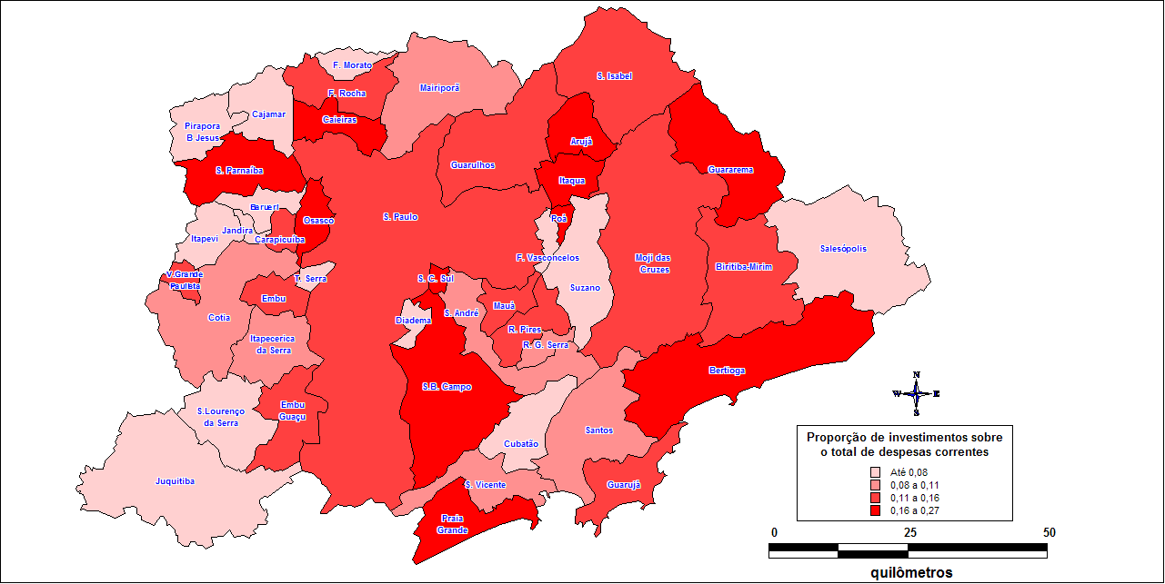
Estado, Cidadania e Políticas de Saúde

Slide 24
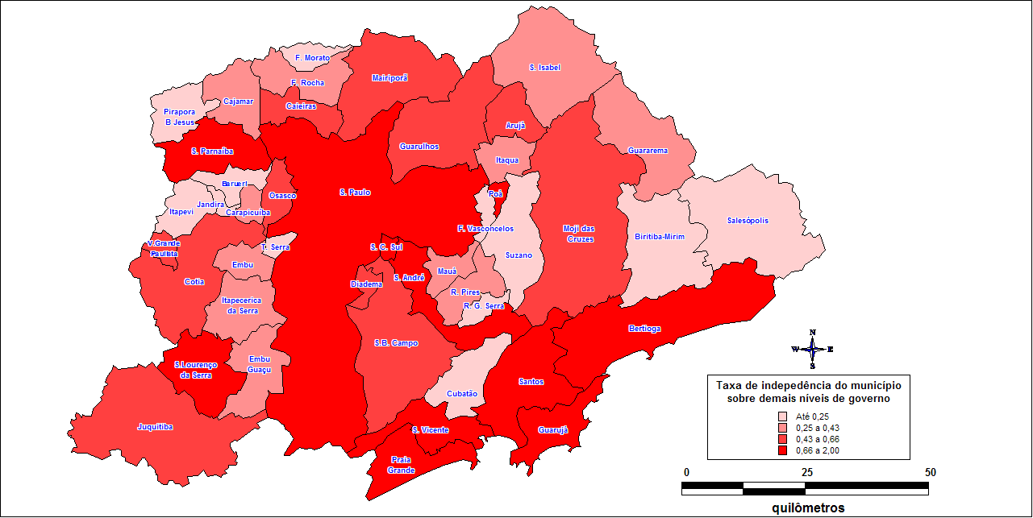
Estado, Cidadania e Políticas de Saúde

Slide 25
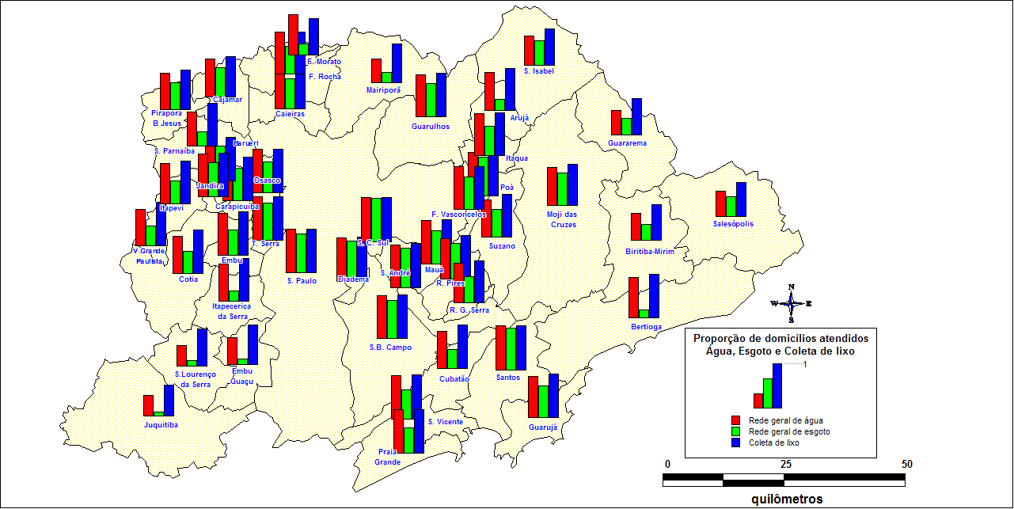
Estado, Cidadania e Políticas de Saúde

